Slide 1


1º Seminário Yduqs Wyden Núcleo de Inclusão Digital (NID)
Formação Continuada no Uso de Tecnologias Digitais (Tópicos em Informática)
Lacre com Amor
Palestrante(s): Emily Vitória e Elisete

Slide 2


Slide 3
APRESENTAÇÃO
Olá, meu nome é Emily Vitória
Vou fazer uma breve apresentação.

Slide 4
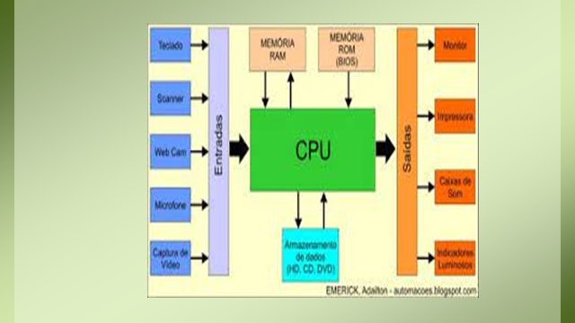
ARQUITETURA DE COMPUTADOR

Slide 5
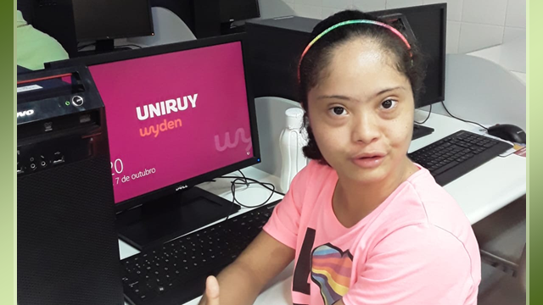

Slide 6


Slide 7
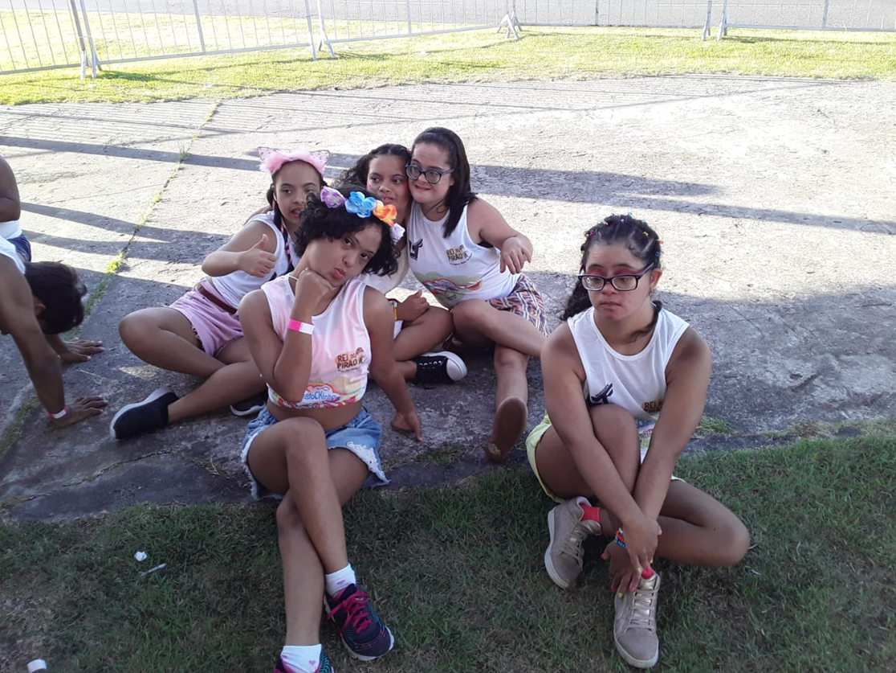

Slide 8
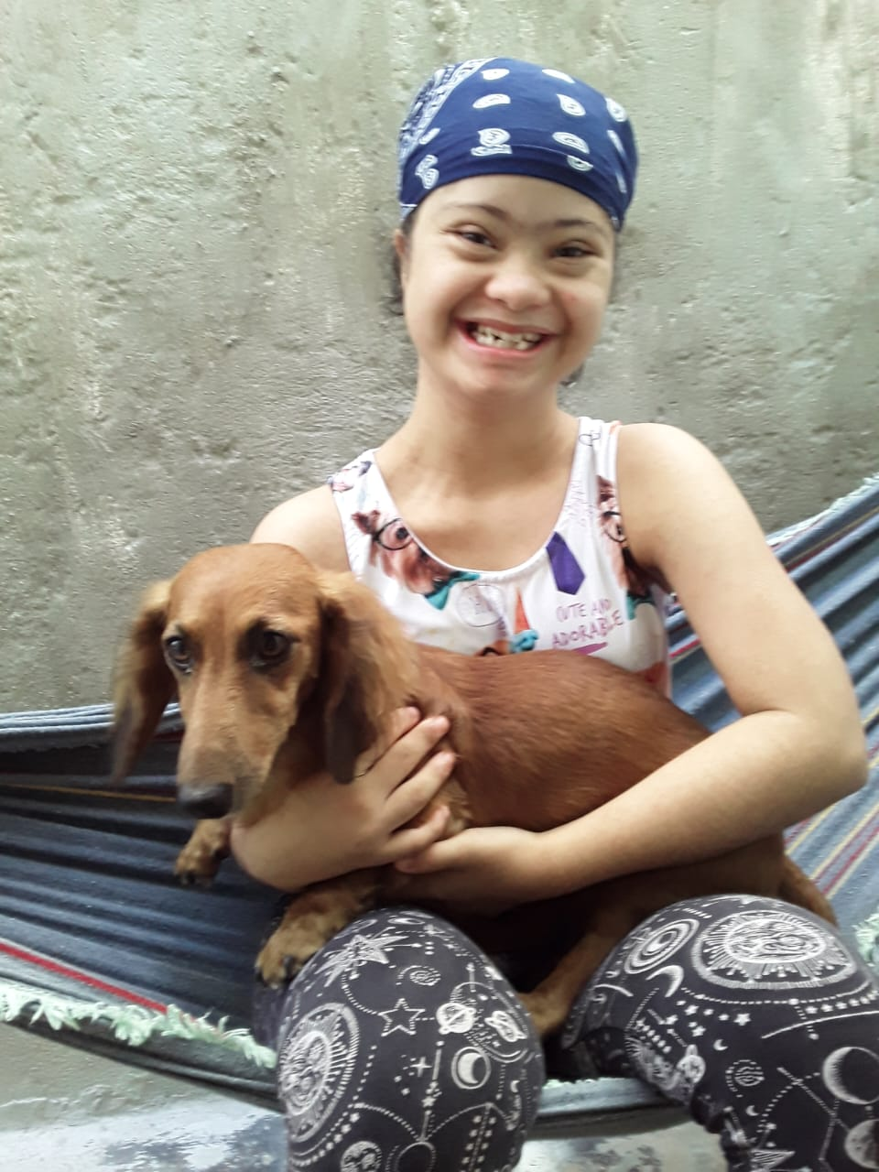
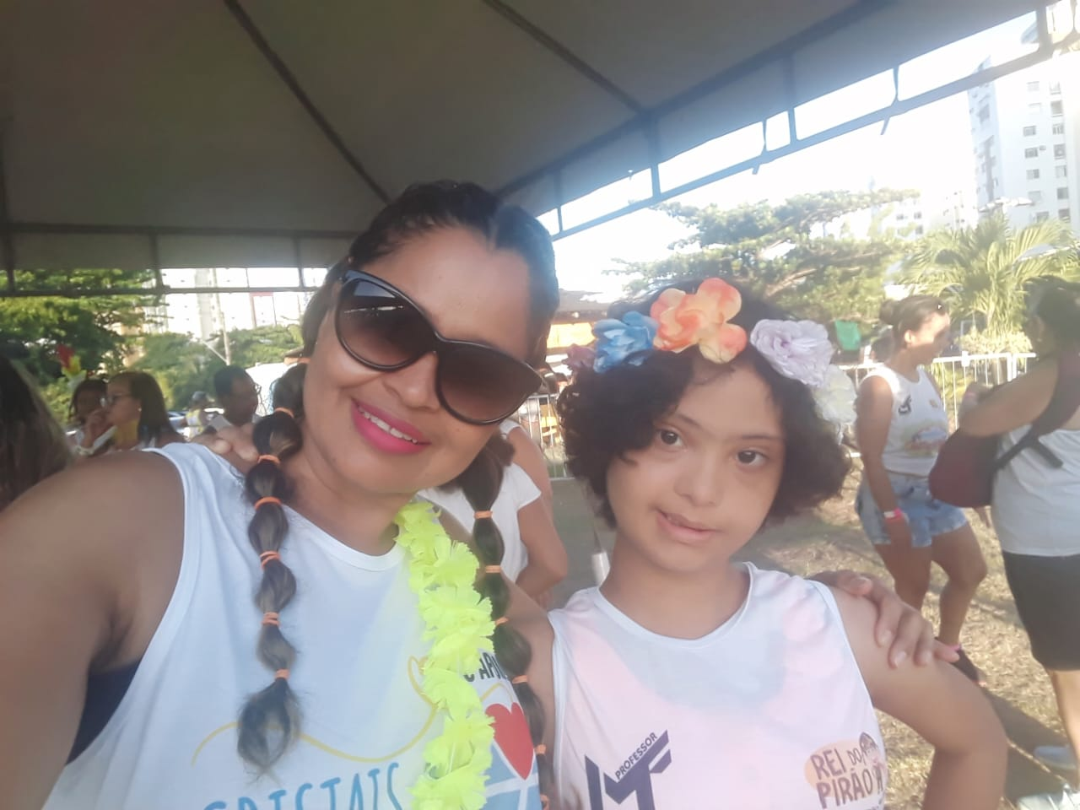

Slide 9
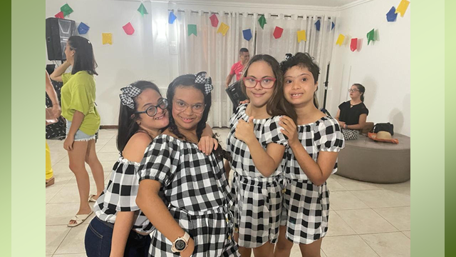

Slide 10

Pergunta da Plateia
Somente 01 Pergunta

Slide 11

Obrigada!!!

